Slide 1
Thuật toán leo đồi (hill climbing)
Leo đồi (Hill climbing) là tên chung để chỉ một họ các thuật toán có nguyên lý giống nhau:
Thuật toán thực hiện bằng cách tạo ra hàng xóm cho trạng thái hiện thời và di chuyển sang hàng xóm có hàm mục tiêu tốt hơn.
Thuật toán dừng lại khi đạt tới một đỉnh của đồ thị hàm mục tiêu, tương ứng với trạng thái không có hàng xóm nào tốt hơn.

Slide 2
Di chuyển sang trạng thái tốt nhất
(best-improvement hill climbing)
Phiên bản này của leo đồi lựa chọn trong số hàng xóm hiện thời hàng xóm có hàm mục tiêu tốt nhất.
Nếu hàng xóm đó tốt hơn trạng thái hiện thời thì di chuyển sang hàm xóm đó.
Nếu ngược lại thì kết thúc và trả về trạng thái hiện thời

Slide 3
Mã giả
Function HILL_CLIMBING(problem) return a state that is local maximum
input: problem, a problem
local variables: current, a node
neighbor, a node
current ⬅ MAKE-NODE(INITIAL-STATE[problem])
Loop do
neighbor ⬅ a highest valued successor of current
if VALUE[neighbor] <= VALUE[current] then return STATE[current]
current ⬅ neighbor

Slide 4
Thuật toán leo đồi
Di chuyển sang trạng thái tốt nhất
Bước 1. Khởi tạo, trong đó ta chọn ngẫu nhiên trạng thái xuất phát.
Bước 2. Sinh ra các láng giềng của trạng thái hiện thời chọn láng giềng có giá trị hàm mục tiêu lớn nhất và chuyển sang trạng thái đó
(gán vào biến neighbor)
Bước 3. + Kiểm tra giá trị đánh giá của neighbor với giá trị đánh giá của trạng thái hiện tại nếu không tốt hơn thì kết thúc.
+ Ngược lại gán trạng thái bắt đầu = neighbor.
Bước 4. Lặp lại từ bước 2.

Slide 5
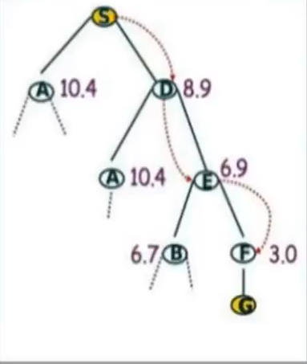
Ví dụ: Tìm kiếm đường đi có trọng số bé nhất từ xuất phát đến đích trên cây.
S ⬅ Xuất phát.
Sử dụng hàm Heuristic ước lượng khả năng hướng đích cho các nút con của S.
Chọn và di chuyển đến nút con có ước lượng bé nhất.
Nếu nút đó là đích thì dường lại.
Ngược lại, quay trở về bước 2.

Slide 6
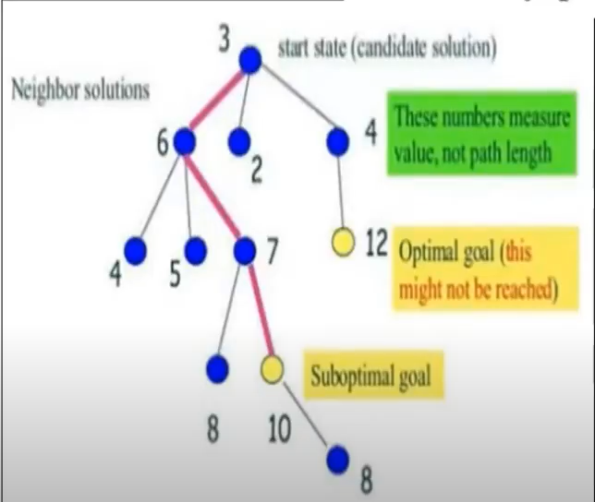
Ví dụ: Tìm kiếm giá trị lớn nhất trên cây.

Slide 7
Leo đồi ngẫu nhiên
(stochastic hill climbing)
Thay vì tìm ra hàng xóm tốt nhất, phiên bản này lựa chọn ngẫu nhiên một hàng xóm.
Nếu hàng xóm đó tốt hơn trạng thái hiện thời, hàng xóm đó sẽ được chọn làm trạng thái hiện thời và thuật toán lặp lại.
Ngược lại, nếu hàng xóm được chọn không tốt hơn, thuật toán sẽ chọn ngẫu nhiên một hàng xóm khác và so sánh.
Thuật toán kết thúc và trả lại trạng thái hiện thời khi đã hết “kiên nhẫn”.

Slide 8
Leo đồi ngẫu nhiên
(stochastic hill climbing)
Đầu vào: bài toán tối ưu tổ hợp
Đầu ra: trạng thái với hàm mục tiêu lớn nhất (hoặc cực đại địa phương)
1. Chọn ngẫu nhiên trạng thái x
2. Gọi Y là tập các trạng thái hàng xóm của x
3. Chọn ngẫu nhiên yi∈Y
4. Nếu Obj (yi) > Obj (x) thì
x ← yi
5. Go to 2 nếu chưa hết kiên nhẫn

Slide 9
Ưu Điểm
Nhanh tìm thấy giải pháp tốt cục bộ (local)
Sử dụng ít bộ nhớ do không phải lưu lại các trạng thái.

Slide 10
Nhược Điểm
Tùy vào trạng thái đầu, giải thuật tìm kiếm cục bộ có thể “tắc” ở các điểm cực đại địa phương (local maximum)
Không tìm được lời giải tối ưu toàn cục
(global optimal solution)

Slide 11
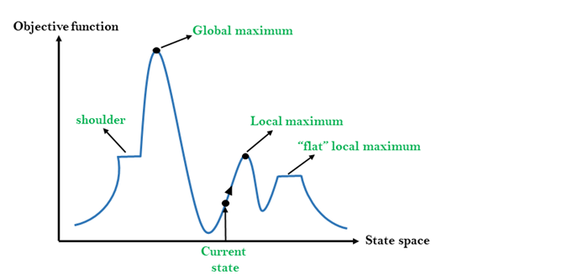
Sơ đồ không gian trạng thái cho Leo đồi:

Slide 12
Nhận Xét
Tại mỗi thời điểm, thuật toán chỉ cần lưu lại trạng thái
hiện thời và một tráng thái láng giềng.
Mục tiêu: cố gắng “cải thiện” trạng thái (cấu hình) hiện thời này đối với một tiêu chí nào đó (định trước)

Slide 13
Xếp Thời Khóa Biểu
Áp dụng thuật toán hill climbing xếp thời khóa biểu
Giả sử có:
m lớp học c1,...,cm
n giáo viên t1,...,tn
p tiết học trong một tuần 1,...,p.

Slide 14
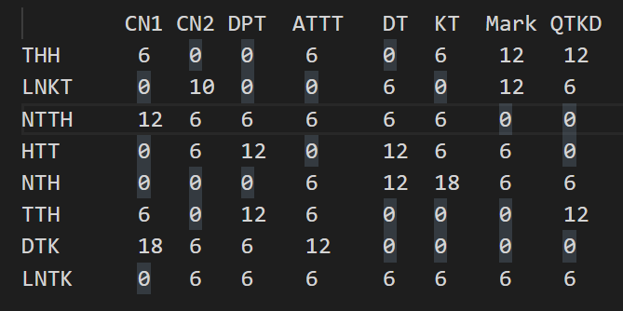
Xếp Thời Khóa Biểu
Ma trận R[Teacher-Class] thể hiện phân công giáo viên, thể hiện số tiết mà một giáo viên phải dạy cho một lớp trong một tuần

Slide 15
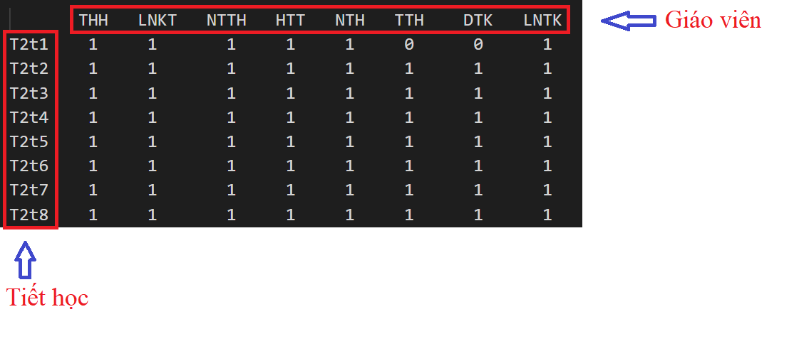
Xếp Thời Khóa Biểu
Ma trận T[Teacher-Available] thể hiện các tiết giáo viên có thể dạy cho lớp.

Slide 16
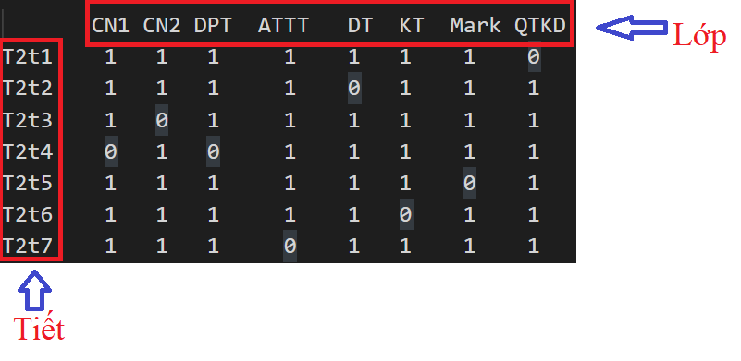
Xếp Thời Khóa Biểu
Ma trận C[Class-Available] thể hiện các tiết lớp có thể học.

Slide 17
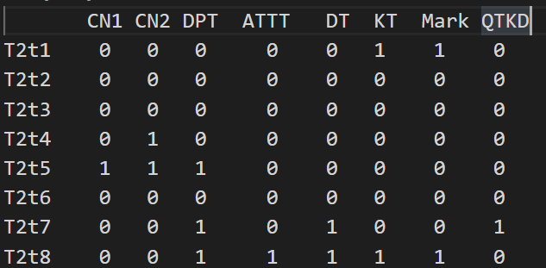
Xếp Thời Khóa Biểu
D[Mandatory-Day] ma trận ràng buộc một lớp bắt buộc phải học vào một tiết .

Slide 18
Hàm đánh giá
Hàm đánh giá dựa trên:
Ràng buộc cứng:
Số tiết mà giáo viên phải dạy cho từng lớp trong mảng Teacher-Class.
Tiết bắt buộc phải học trong mảng Mandatory-Day.
Tiết mà lớp không thể học trong mảng Class-Available.
Tiết mà giáo viên có thể dạy trong mảng Teacher-Available.
Giáo viên bị trùng tiết dạy.

Slide 19
Hàm đánh giá
Hàm đánh giá dựa trên:
Ràng buộc mềm:
Tiết của lớp đã được giáo viên khác dạy.
Số giáo viên có thể dạy cho lớp.
Tổng số tiết giáo viên dạy trong tuần.
Ưu tiên chọn tiết chưa xếp giáo viên.

Slide 20
Mô tả thuật toán
B1: Khởi tạo thời khóa biểu ban đầu
Bước 2. + Duyệt qua tất cả các tiết, tất cả các lớp trong mảng schedule và
tất cả giáo viên trong mảng teacher, tính điểm đánh giá.
+ Chọn giáo viên khi có điểm đánh giá cao nhất.
+ Chọn tiết học khi có điểm đánh giá cao nhất.
+ Chọn lớp học khi có điểm đánh giá cao nhất.
Bước 3. + Kiểm tra nếu điểm đánh giá cao nhất không cao hơn điểm đánh giá hiện tại.
➔ Kết thúc trả về thời khóa biểu hiện tại
+ Ngược lại gán giáo viên dạy cho tiết của lớp đã chọn khi có điểm đánh giá cao nhất
Bước 4. Lặp lại từ bước 2.

